Slide 1
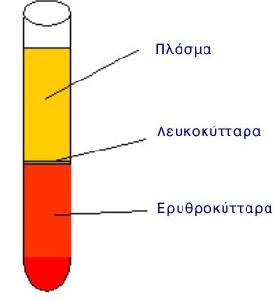
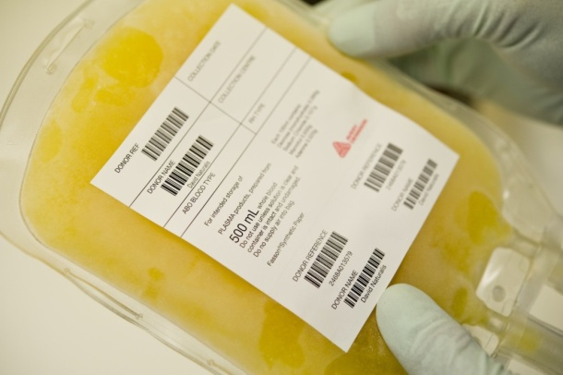
Πλάσμα
Είναι το υγρό μέρος του αίματος
Αποτελείται από νερό μέσα στο οποίο βρίσκονται διαλυμένες ουσίες όπως ανόργανα άλατα, γλυκόζη, πρωτεΐνες, ορμόνες κ.α
Οι πρωτεΐνες στο πλάσμα είναι τεσσάρων κατηγοριών:
Πρωτεϊνες
στο Πλάσμα
Αλβουμίνες
Σφαιρίνες
Ινωδογόνο
Συμπλήρωμα
Γαριπίδης Ιορδάνης
Βιολόγος 3^{ο} ΓΕΛ Χαϊδαρίου

Slide 2
Πρωτεΐνες στο πλάσμα
Οι Αλβουμίνες συμβάλλουν στη διατήρηση της ωσμωτικής πίεσης του αίματος
Οι Σφαιρίνες παράγονται στο ήπαρ και καταστρέφουν μικροοργανισμούς ή έχουν ενζυμική δράση και ορισμένες συμμετέχουν στη διαδικασία της πήξης του αίματος
Το Ινωδογόνο έχει σημαντικό ρόλο στη διαδικασία πήξης του αίματος
Αν από το πλάσμα αφαιρέσουμε το ινωδογόνο, το υγρό που παραμένει ονομάζεται ορός
Το Συμπλήρωμα είναι ομάδα από 20 πρωτεΐνες που συμμετέχει στην διαδικασία αντιμετώπισης των παθογόνων μικροοργανισμών.
Γαριπίδης Ιορδάνης
Βιολόγος 3^{ο} ΓΕΛ Χαϊδαρίου

Slide 3
Λειτουργίες του αίματος
Μεταφέρει οξυγόνο από τους πνεύμονες στους ιστούς
και διοξείδιο του άνθρακα αντίθετα.
θρεπτικά συστατικά από το λεπτό έντερο
στο σώμα και
άχρηστες ουσίες στους νεφρούς
επίσης ορμόνες και αντισώματα
Με την πήξη του εμποδίζει την απώλεια αίματος και
εμποδίζει την είσοδο μικροβίων
Συμβάλλει στη διατήρηση της θερμοκρασίας του σώματος
και ελέγχει την ποσότητα του νερού στο σώμα
Γαριπίδης Ιορδάνης
Βιολόγος 3^{ο} ΓΕΛ Χαϊδαρίου

Slide 4
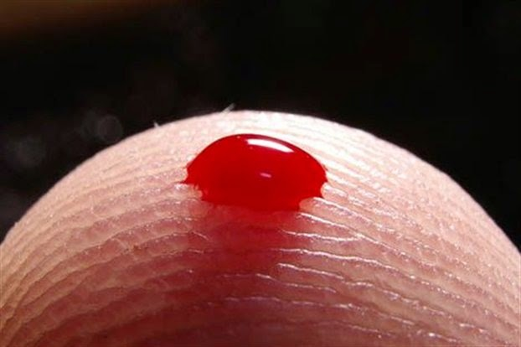
Η πήξη του αίματος
Σε περίπτωση τραυματισμού μία σειρά αντιδράσεων οδηγούν στην πήξη του αίματος που γίνεται με τη συνεργασία πολλών παραγόντων.
Σε αυτούς συγκαταλέγονται
το ινωδογόνο και η θρομβίνη
και τελικά σχηματίζεται το ινώδες ένα πλέγμα που σταματά την αιμορραγία.
Συμμετέχουν και τα αιμοπετάλια.
Γαριπίδης Ιορδάνης
Βιολόγος 3^{ο} ΓΕΛ Χαϊδαρίου

Slide 5
Η πήξη του αίματος
μετατροπή ινωδογόνου σε ινώδες
Το ινώδες είναι ένα πλέγμα από ίνες
Τραυματισμός
Στον καπνό του τσιγάρου υπάρχουν ουσίες που παρεμποδίζουν
το σχηματισμό του ινώδους.
σχηματισμός Θρομβίνης (ένζυμο)
το ινώδες εγκλωβίζει τα ερυθρά αιμοσφαίρια
στο σχηματισμό της θρομβίνης συμβάλουν το ασβέστιο, η βιταμίνη Κ τα αιμοπετάλια
σχηματίζεται θρόμβος και σταματά η αιμορραγία
Γαριπίδης Ιορδάνης
Βιολόγος 3^{ο} ΓΕΛ Χαϊδαρίου

Slide 6
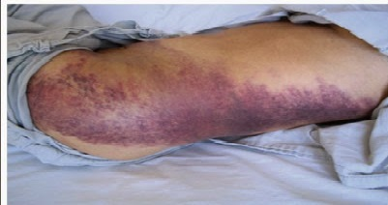
Αιμορροφιλία ή αιμοφιλία
Κάποιοι άνθρωποι γεννιούνται με κάποιο πρόβλημα στην πήξη του αίματος.
Το αίμα τους δεν πήζει γρήγορα όσο πρέπει και έτσι χάνουν
πολύ αίμα σε περίπτωση τραυματισμού.
Η κατάσταση αυτή είναι γνωστή ως αιμορροφιλία ή αιμοφιλία
και είναι κληρονομική.
Γαριπίδης Ιορδάνης
Βιολόγος 3^{ο} ΓΕΛ Χαϊδαρίου

